Slide 1
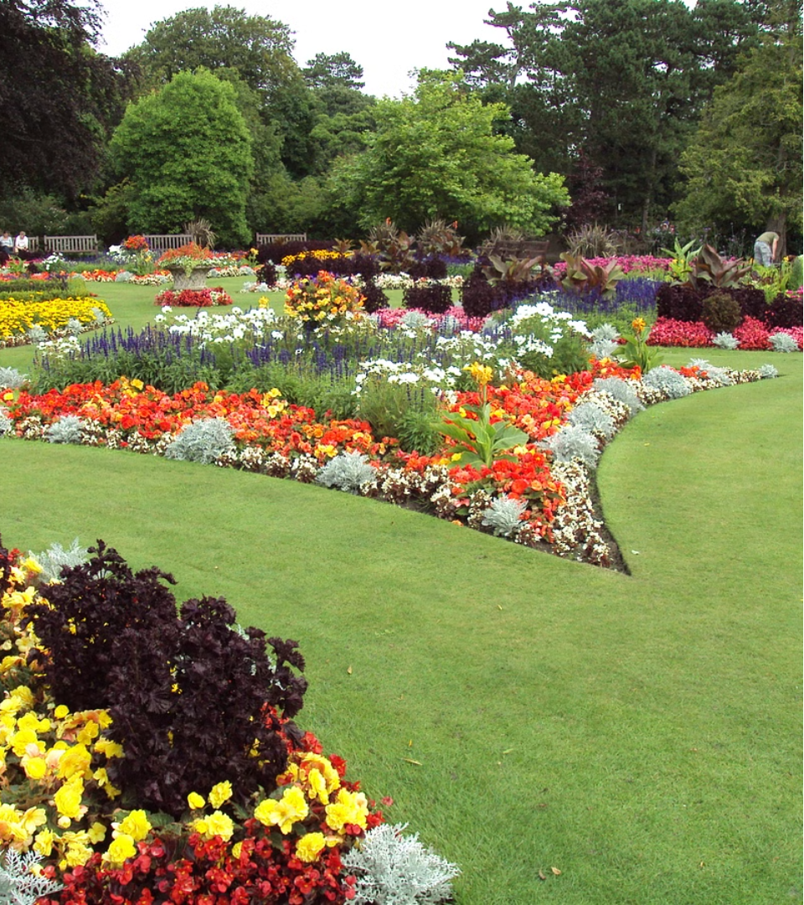
newUROKI.net
Ботаника – наука о растениях
Ботаника - это наука, которая изучает разнообразие растений, их строение, функции, классификацию, распространение, взаимодействие с окружающей средой и другими живыми организмами. Она является фундаментальной биологической дисциплиной и имеет огромное значение для понимания жизни на нашей планете. Растения не только играют ключевую роль в поддержании экологического баланса, но и обеспечивают человечество пищей, кислородом, лекарствами и многими другими жизненно важными ресурсами.
Презентация для урока биологии в 6 классе по теме: "Ботаника – наука о растениях"
«Новые УРОКИ» newUROKI.net
Всё для учителя – всё бесплатно!

Slide 2
newUROKI.net
Введение в биологию и ботанику
Биология
Ботаника
Связь
Биология - это наука, которая изучает все живые организмы, включая растения, животных и микроорганизмы. Она исследует их строение, жизнедеятельность, происхождение, распространение и взаимодействие с окружающей средой.
Ботаника является одним из основных разделов биологии и посвящена исключительно изучению растений. Она охватывает широкий спектр вопросов, от молекулярного строения клеток до экологии целых экосистем.
Ботаника тесно связана с другими областями биологии, такими как зоология, микробиология, физиология, генетика и экология. Эти дисциплины дополняют друг друга и позволяют получить комплексное представление о живой природе.

Slide 3
newUROKI.net
Царства живой природы
1
Бактерии
2
Археи
Микроскопические одноклеточные организмы, которые встречаются практически повсеместно и играют важную роль в различных биологических процессах.
Ещё один тип одноклеточных микроорганизмов, которые отличаются от бактерий особенностями строения клетки и жизнедеятельности.
3
Протисты
4
Растения
Одноклеточные эукариотические организмы, которые включают в себя простейших животных, водоросли и некоторые грибы.
Многоклеточные организмы, способные к фотосинтезу и составляющие основу наземных и водных экосистем.

Slide 4
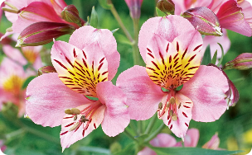
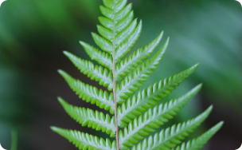
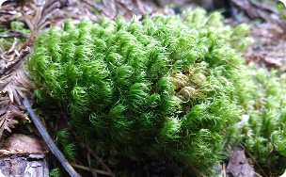
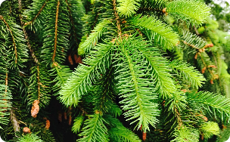
newUROKI.net
Разнообразие флоры
Покрытосеменные
Папоротникообразные
Мохообразные
Голосеменные
Примитивные наземные растения, которые играют важную роль в поддержании водного баланса экосистем и образовании почв.
Древние растения, которые включают в себя хвойные деревья и кустарники. Они отличаются простым строением репродуктивных органов.
Самая многочисленная и разнообразная группа растений, включающая цветковые растения. Они играют ключевую роль в наземных экосистемах.
Древние споровые растения, которые занимают важное место в эволюции и экологии. Они встречаются в разнообразных наземных и водных биомах.

Slide 5
newUROKI.net
Практическая работа: Определение растений
1
Сбор образцов
Соберите образцы различных растений, произрастающих в вашем регионе. Постарайтесь найти представителей разных групп (деревья, травы, кустарники, папоротники, мхи и др.).
2
Изучение морфологии
Внимательно рассмотрите каждое растение и отметьте его характерные признаки: форма листьев, цветков, плодов, особенности стебля, корневой системы и т.д.
3
Определение по определителю
Используя определители растений, попробуйте определить видовую принадлежность каждого образца. Сравните наблюдаемые признаки с описаниями в определителе.

Slide 6
newUROKI.net
Рефлексия: Что мы узнали о растениях?
Разнообразие
Строение и функции
Мы узнали, что растительный мир необычайно разнообразен и включает в себя множество групп - от древних споровых до самых современных цветковых растений.
Мы изучили основные особенности строения растений и их важные жизненные функции, такие как фотосинтез, размножение и адаптация к различным условиям.
Экологическая роль
Практическое применение
Мы осознали ключевую роль растений в поддержании экологического баланса на нашей планете, их влияние на другие живые организмы и человека.
Мы узнали о многочисленных практических сферах применения ботанических знаний - в сельском хозяйстве, медицине, промышленности и повседневной жизни.

Slide 7
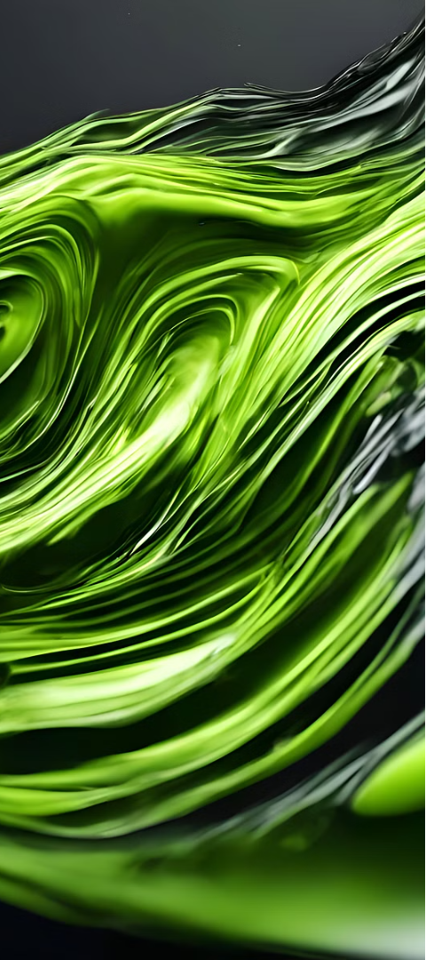
newUROKI.net
Охрана растительного мира
Угрозы
Антропогенная деятельность, такая как вырубка лесов, загрязнение, урбанизация и изменение климата, представляют серьезную угрозу для многих видов растений.
Охраняемые территории
Создание заповедников, национальных парков и других особо охраняемых природных территорий является важным механизмом сохранения уникальных растительных сообществ.
Восстановление
Реинтродукция исчезающих видов, лесовосстановление и другие природоохранные мероприятия помогают восстановить нарушенные растительные экосистемы.

Slide 8
newUROKI.net
Роль растений в жизни человека
Пища
Лекарства
Материалы
Экологическая роль
Растения являются основным источником продовольствия для человечества, обеспечивая нас зерновыми, овощами, фруктами, специями и многим другим.
Многие ценные лекарственные препараты получают из растительного сырья, что делает ботанику важной для медицины.
Растения служат источником разнообразных материалов, используемых в строительстве, производстве бумаги, тканей, топлива и многом другом.
Растения играют жизненно важную роль в поддержании экологического баланса, обеспечивая нас кислородом, чистой водой и плодородными почвами.

